Slide 1
MI CHIAMO MARIACRISTINA, HO 18 ANNI FREQUENTO LA CLASSE 5^A ITE DELL’ISTITUTO ALESSANDRO VOLTA

Slide 2
AGENDA 2030

Slide 3
L’Agenda 2030 per lo Sviluppo Sostenibile è un programma d’azione per le persone, il pianeta e la prosperità che tiene conto della necessità di sostenere la pace universale e la libertà, di sradicare la povertà in tutte le sue forme e dimensioni, conseguendo una trasformazione sostenibile della società, dell’economia e dell’ambiente da qui al 2030.
Essa ingloba 17 Obiettivi per lo Sviluppo Sostenibile. I 193 Paesi firmatari si sono impegnati a raggiungere questi obiettivi entro il 2030.
La caratteristica essenziale dei goals è di essere universali, interconnessi e indivisibili.

Slide 4
OBIETTIVO 7

Slide 5
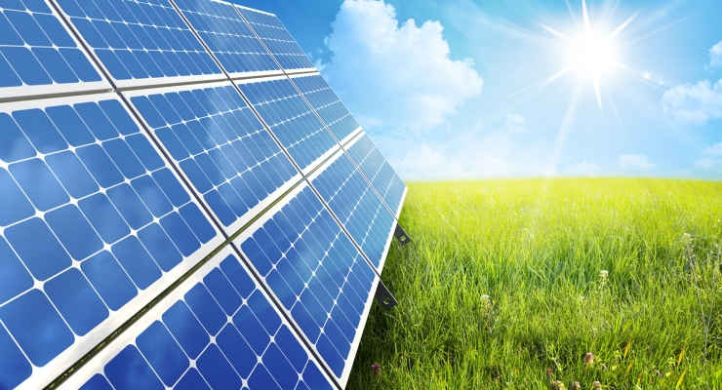
L’accesso all’energia è un presupposto imprescindibile per la realizzazione di molti obiettivi di sviluppo sostenibile che esulano dal settore energetico, come l’eliminazione della povertà, l’incremento della produzione di derrate alimentari, l’accesso ad acqua pulita, il miglioramento della salute pubblica, l’ampliamento della formazione, l’incentivazione dell’economia e la promozione delle donne.

Slide 6
L’obiettivo 7 sostiene l’accesso di tutti a servizi di approvvigionamento energetico affidabili, moderni ed economicamente accessibili

Slide 7
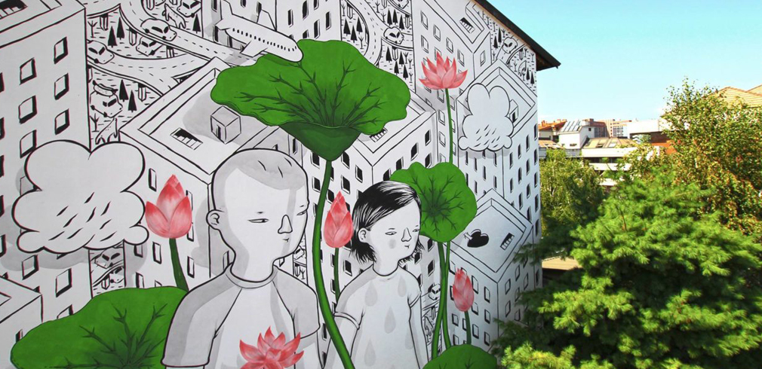
Dal momento che uno sviluppo sostenibile si fonda su presupposti di sviluppo economico rispettosi dell’ambiente, la quota di energie rinnovabili nel mix energetico globale dovrà essere nettamente aumentata e il tasso di incremento dell’efficienza energetica a livello mondiale dovrà essere raddoppiato.

Slide 8
OBIETTIVO 13

Slide 9
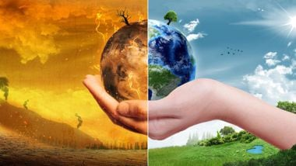
L’obiettivo 13 invita gli Stati a integrare misure di protezione dell’ambiente nelle proprie politiche nazionali e di sostenersi reciprocamente di fronte alle sfide. Riconosce la Convenzione quadro delle Nazioni Unite sui cambiamenti climatici come principale forum intergovernativo per le negoziazioni volte a individuare una risposta globale ai cambiamenti climatici.

Slide 10
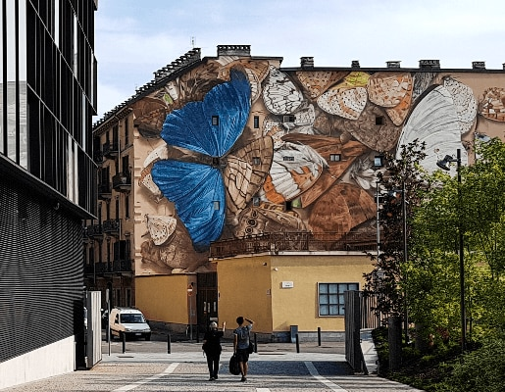
Questo murales mostra decenni di farfalle morte, provenienti dal Piemonte e dal resto d’Italia, dall’Europa e da altri continenti. Questa estinzione a livello globale è un grave monito, direttamente collegato ai cambiamenti climatici a cui stiamo assistendo oggi. Lo sguardo viene naturalmente attratto dal blu inteso delle ali della farfalla morfo (Morpho Menelaus), la sola rimasta in vita in cima a un mucchio di farfalle morte.

